Slide 1
Моделі і методи лінійного програмування. Основні поняття. Загальна постановка задачі лінійного програмування

Slide 3
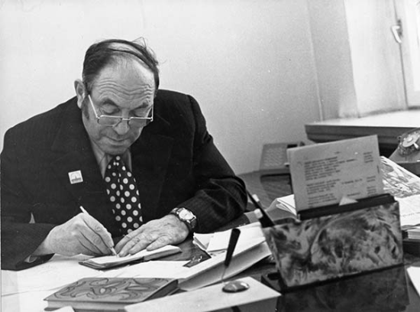
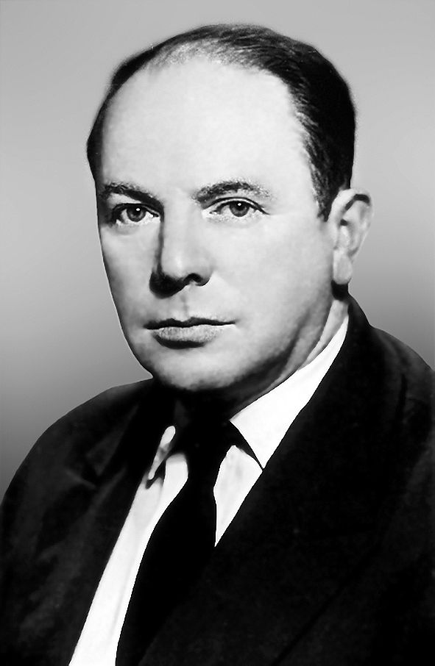
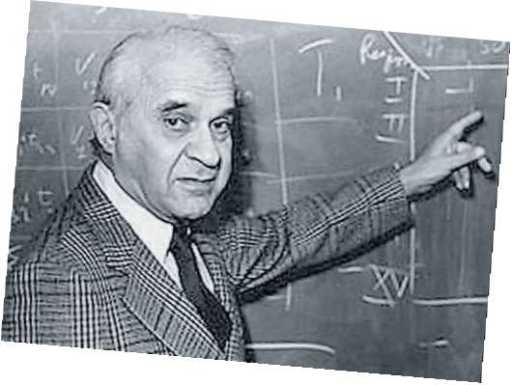
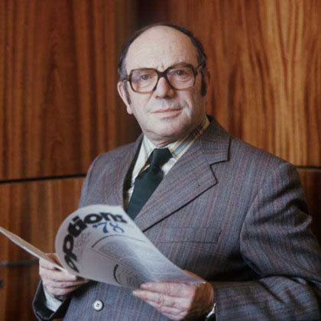
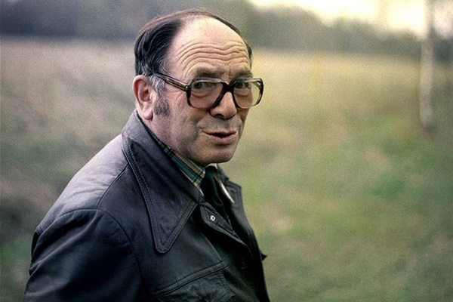
Загальна постановка задачі
Леонід Віталійович Канторович
(06.01.1912 – 07.04.1986)

Slide 4
Загальна постановка задачі
Розглянемо цільову функцію
систему обмежень

Slide 5
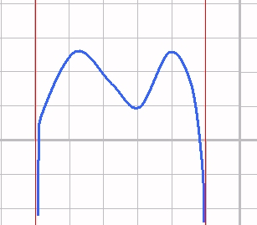
Задача лінійного програмування формулюється наступним чином: знайти максимум або мінімум цільової функції при виконанні умов обмежень.
Тобто серед усіх розв’язків системи обмежень знайти такі, в яких цільова функція набуває найбільшого або найменшого значення.

Slide 6
Задача оптимального планування виробництва

Slide 7
Задача планування оптимальної структури товарообігу

Slide 8
Канонічні форми постановки задачі лінійного програмування
Задачею лінійного програмування, заданої в канонічній формі, називається задача, у якій необхідно знайти оптимум лінійної форми:
При обмеженнях-рівностях:

Slide 9
Якщо цільова функція досліджується на екстремум типу мінімум,то говорять, що задача задана в першій канонічній формі, якщо на екстремум типу максимум – у другій.

Slide 10
Твердження 1.1
Мінімум лінійної форми дорівнює максимуму лінійної форми, узятому із протилежним знаком, тобто
Твердження 1.2
Обмеження-нерівність вихідної задачі виду перетвориться в обмеження-рівність додаванням до його лівої частини додаткової негативної змінної, а обмеження-нерівність виду перетвориться в обмеження-рівність відніманням з його лівої частини додаткової негативної змінної.

Slide 11
Графічний спосіб розв’язання задачі лінійного програмування

Slide 12
При матимемо пряму .
Вектор нормалі цієї прямої має координати З іншого боку цей вектор є також вектором градієнта для цільової функції, оскільки:
Вершини многокутника допустимих розв’язків називаються опорними розв’язками.

Slide 13
Алгоритм розв’язання задачі лінійного програмування графічним методом:
побудувати область допустимих розв’язків;
знайти максимум цільової функції.

Slide 14
1)
перетин півплощин є порожньою множиною. Тоді система обмежень є несумісною і задача розв’язків не має.
область допустимих розв’язків є незамкненою. Тоді цільова функція є необмеженою і
(або ).
в)область допустимих розв’язків є замкненим багатокутником. Тоді існує скінчений розв’язок задачі лінійного програмування.

Slide 15
2)
Побудувати вектор і пряму перпендикулярну до цього вектора. Знайти останню спільну точку прямої та багатокутника допустимих розв’язків, яку пройде пряма, рухаючись в напрямку вектора (і не змінюючи свого напряму). В цій точці цільова функція набуватиме свого максимального значення. Для того, щоб знайти мінімальне значення, потрібно уявити, що пряма рухається в напрямку, протилежному до вектора .

Slide 16
Практична робота

Slide 17
Практичне завдання 1
Побудувати математичну модель економічної задачі.
Деяке підприємство виготовляє два види книжкових шаф – А и В. Виробництво шаф обмежене наявністю високоякісних дошок і часом їхньої машинної обробки. Для виробництва однієї шафи типу А використається 3 м³, а для однієї шафи типу В – 4 м³ дошок. Дане підприємство від своїх постачальників одержує 1700 м³ дошок у тиждень. Відомо, що для виготовлення однієї шафи А необхідно затратити 12 хв., а для однієї шафи В – 30 хв. машинного часу. Підприємство має 160 годин машинного часу в тиждень.
Ресурси | Види |  | Ліміт
 | А | В
Дошки (м³) | 3 | 4 | 1700
Час (хв./тижд.) | 12 | 30 | 9600

Slide 18
Загальний прибуток має вигляд:
Обмеження:
1) витрати дошок не повинні перевищувати їх запасів:
2) обмеження на час машинної обробки книжкових шаф мають вигляд:
3) природне обмеження полягає в тому, що кількість виробів виду А та В не можуть бути від’ємними та дробовим числом:

Slide 19
Математична модель задачі має наступний вигляд:
Знайти невід’ємний розв’язок даної системи нерівностей
при якому цільова функція
досягає свого максимального значення.

Slide 20
Практичне завдання 2
Привести до першої канонічної форми ЗЛП (задачу лінійного програмування):

Slide 21
Практичне завдання 3
Задачу лінійного програмування розв’язати графічним методом. Максимізувати
при виконанні обмежень:

Slide 24
Практичне завдання 4
Розв’язати задачу лінійного програмування графічним методом:

Slide 26
Лабораторна робота

Slide 27
В лабораторній роботі розглянуто приклади завдань, які спираються на практичні, та теоретичні відомості роботи, а саме:

Slide 28
Завдання 1. ( Задача планування виробництва)
. Підприємство, використовуючи три види ресурсів S₁, S₂ і S₃, виробляє продукцію чотирьох видів P₁, P₂, P₃ і P₄. Запаси ресурсів, число одиниць ресурсів, необхідних на виробництво одиниці кожного виду продукції, а також прибуток від реалізації одиниці кожного виду продукції, наведені в таблиці.

Slide 29
Визначити план випуску продукції, що забезпечить максимальній прибуток.

Slide 30
Розвязання:
Побудуємо математичну модель задачі. Позначимо через х_{j} – кількість одиниць продукції j-го виду (j=1, 2, 3, 4), запланованих до виробництва.

Slide 31
Отже, математична модель задачі планування виробництва: знайти такий план випуску продукції $\overline{х}$що задовольнить системі і умові невід'ємності , при якому функція набуде максимального значення

Slide 32
Завдання 2.
Привести до канонічної форми ЗЛП (задачу лінійного програмування):

Slide 33
Завдання 3.
Розв’язати задачу лінійного програмування графічним методом:

Slide 34
Дякуємо за увагу!

